Slide 1
じゃんけんプログラム
15816002 東朋弘
15816014 大島貴之
15816028 葛山僚太

Slide 2
概要
ランダムに手を出してくる相手とじゃんけんをし、負け続けるまで繰り返す、というwebアプリケーション
相手に勝つと1ポイントは入り、あいこはそのまま次のじゃんけんへ、負けるとゲームは終了し、得点を表示する
リセットボタンを押すと最初からやり直す

Slide 3
目的
じゃんけんをする
ゲーム感覚で楽しむ
暇つぶしをする

Slide 4
参考にした資料
HTML5&CSS3/2.1 全辞典,株式会社インプレス
http://www.shurey.com/js/craft/janken/index.html
http://j-press.info/16torgba/

Slide 5
独自に工夫した点
じゃんけんをしたときのポイント制
背景やレイアウトなどのデザイン
ゲームを終了したときのメッセージ表示

Slide 6
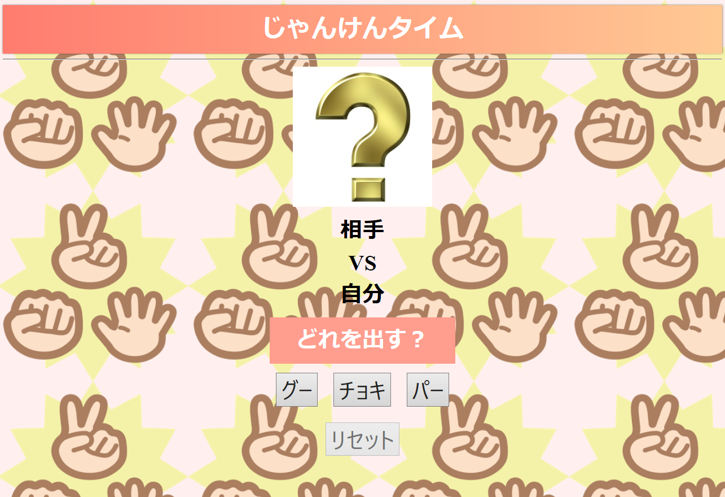
画面キャプチャ
開始時

Slide 7
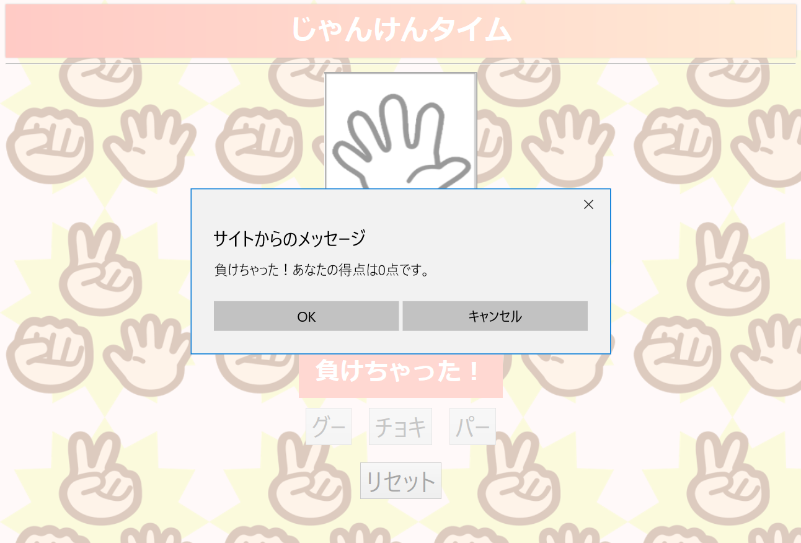
画面キャプチャ
終了時

Slide 8
感想
授業は自分でdjangogirlsを見ながら進めていく形で自分のペースで進めることができましたが、英語のサイトであったので読み解くのは少し苦労しました。
最終課題は、ランキング機能をつけたり、ポイント制を工夫 することでもう少し面白いwebアプリケーションになると思いました。

